Slide 1
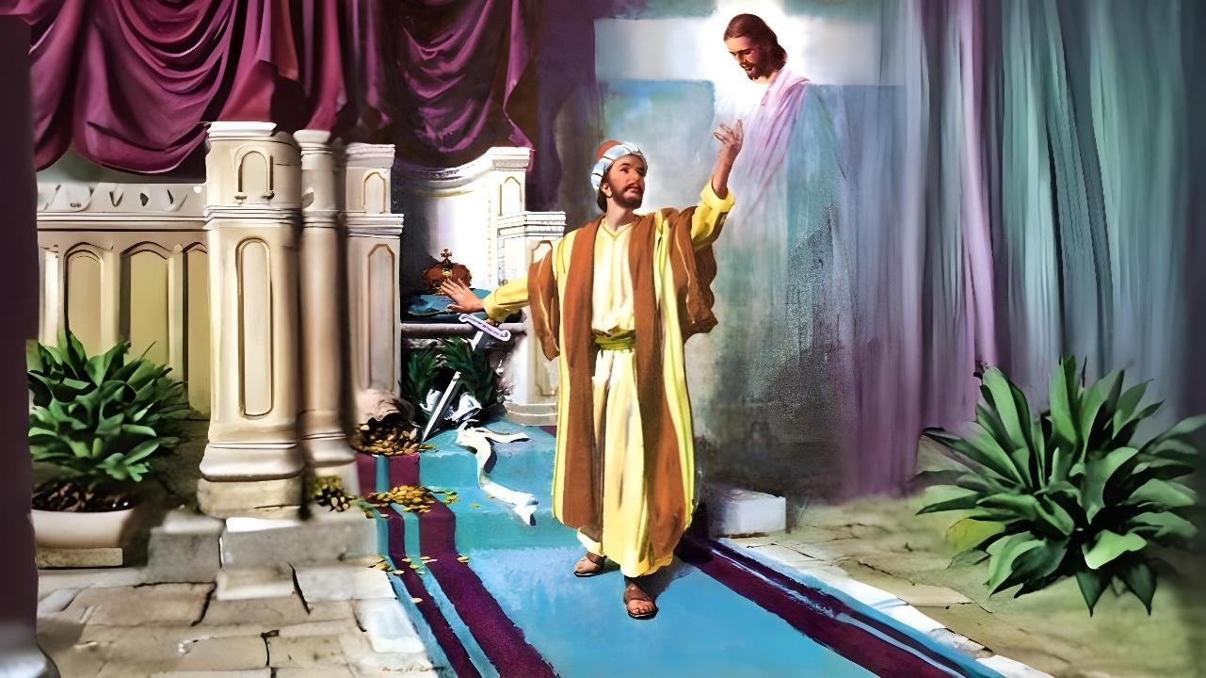
Lesona 6 mo Fepuari 7, 2026
FAATUATUA NA’O KERISO LAVA

Slide 2


'ina ia ou iloa o ia, ma le mana o lona toe tu mai, ma ia faatasi a‘u i ona tiga, ona ua faatusaina a‘u ia te au i lona maliu, pe mafai lava ia te au ona oo atu i le toe tu mai o e ua oti. '
FILIPI, 3:10-11 SOV

Slide 3










Sa iloa e tagata Filipi le ala i le faaolataga, e pei ona taʻu manino atu e Paulo ma Sila i se tasi o uluai tagata liliu mai i lena aai: o le leoleo o le falepuipui.(Gal 16:30-31).
O lenei ua mautu le faavaeina o le ekalesia, sa i ai i latou i se tulaga faaletonu o le taitaieseina mai le ala o le faaolataga.
O le mafuaaga lea, ua faamanatu atu ai e Paulo ia i latou poutu autu o le faaolataga e ala i le faatuatua.
Fautuaga e aua ai nei leiloa o lou faaolataga:
  Mea e tatau ona ʻalofia (Filipi 3:1-3)
  Mea o loo totoe (Filipi 3:4-6)
  Mea taua (Filipi 3:7-8)
Fautuaga mo le tumau i le faaolatatga:
  O le faatuatua o Keriso (Filipi 3:9)
  O le iloa o Keriso (Filipi 3:10-16)

Slide 4

FAUTUAGA E AUA AI NEI LEILOA LOU FAAOLATAGA

Slide 5

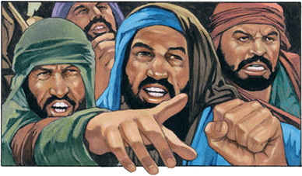

O MEA E ALO ESE AI
“'Ia outou i ulī, ia outou i e fai galuega leaga, ia outou i e ua katatomeina;” (Filipi 3:2)
A’o le’i talanoaina ia tulaga matautia e lamatia ai le faatuatua, ua tuuina mai e Paulo ni fautuaga ia i tatou:“Olioli i le Alii” (Filp. 3:1a). I lenei mea na ia faaopoopo mai ai se mea taua: e lelei le toe taʻua o le upu moni ua ia i tatou, e tusa lava pe ua tatou iloa lelei.(Filp. 3:1e).
Taliaina o le alofa mutimutivale o le Atua (Sal 31:7)
Tu'u atu lo tatou fa'atuatuaga ia te Ia (Sal 5:11)
Taliaina o faamanuiaga o le faaolataga (Sal 9:14)
Tausia o tulafono a le Atua (Sal 119:14; Isa 58:13, 14)
Talitonu i Lana Afioga (Sal 119:162)
Tausiga o Fanau Amioatua(Faat. 23:24, 25)
Faapefea ona tatou olioli I le Alii?
Ua taʻua e Paulo le faafitauli sili ona lamatia ai le ekalesia i lena taimi: o faiaʻoga pepelo na aʻoaʻoina le tausisia pea o tulafono faasauniga.(Filp. 3:2). Na ia faailoa mai i aua maoti nei e tolu: uli (Sal. 22:16;
2 Pet. 2:21-22); fai galuega leaga; ma e ua katatomeina (i le peritomeina).

Slide 6

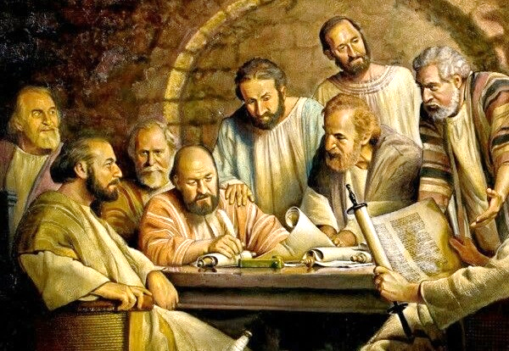
O MEA O LOO TOTOE
“na peritomeina i le po valu, o le aiga o Isaraelu, o le itu aiga o Peniamina, o le Eperu o sa Eperu, o la le Tulafono o le faresaio au;” (Filipi 3:5)
I le Fono i Ierusalema, na faia ai se poloaiga e le tatau ona faalavelave i tagata o Nuu Ese mataupu tau tulafono faale-sauniga faa-Iutaia (Galuega 15:19-21). Peitai, na o mai nisi o faiaoga i Filipi e aoao atu le taua o le peritomeina (Filipi 3:2-3).
I le toe foʻi i tua i aso ua mavae, na faamanatu atu ai e Paulo ia i latou lona atoatoa i le taimi na pei ai o ia o na faiaʻoga (Filipi 3:4-6):
Peritomeina I le po valu; atalii o matua faamaoni
Eperu o sa Eperu; itu aiga o Peniamina
O la le tulafono, o le faresaio au
E tusa ai ma le maelega, o ia sa faasaua i le ekalesia
O le leoleo e le mafai ona ta'usalaina o le Tulafono
Ae sa mitamita o ia i nei mea uma a’o le’i iloa e ia Iesu. O lea ua ia iloa e le’i malamalama o ia i le Tulafono (Mat 5:21-22). O lea ua ia iloa e na’o Keriso e fa’aola (Filipi 3:7).

Slide 7

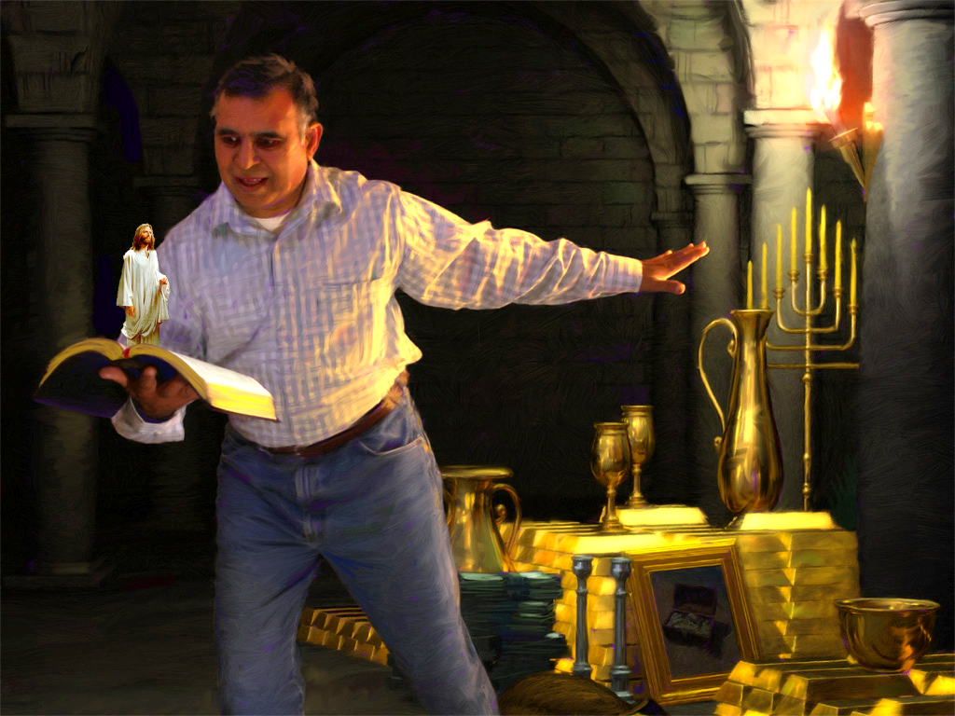



O LE MEA TAUA
“A e peitai o mea uma sa aoga ia te au, ua ou manatu ua le aoga ia mea ona o Keriso.” (Filipi 3:7)
E fua e Paulo lona olaga muamua i lona olaga o iai nei. I le isi itu, ua ia tuʻuina atu lona poto uma; lona lumanaʻi ma lona mamalu o se tagata aʻoga lauiloa a Kamalielu; ana meaalofa ofoofogia faa-Faresaio. O mea uma na ia maua.
Ia, tuu la i le isi itu o le fua o lona olaga talu ona feiloai ma Keriso. O mea uma e maua e avea ma otaota, aua e leai se mea e mafai ona faatusalia i le alofa o Keriso (Filipi 3:7-8).
O le ā se mea e sili atu lona tāua nai lo le ola e faavavau i le lagi ma le lalolagi fou? Ae peitaʻi, o tulaga faalelalolagi e faʻatauasoina ai le toʻatele i lenei mea moni. E iai se tauvaga masani i le va o mea e manatu e tāua iinei ma mea e matuā tāua i le Lagi: o le amio faʻa-Keriso ma le faʻaolaina o le agaga.

Slide 8

FAUTUAGA MO LE TUMAU I LE FAAOLATAGA

Slide 9



O LE FAATUATUAGA O KERISO
“'ina ia ou maua Keriso, ia maua foi a‘u ua ia te ia, e le ia te au sa‘u amiotonu nai le tulafono, a e peitai na o lea o loo i le faatuatua ia Keriso, o le amiotonu lea mai le Atua i le faatuatua;” (Filipi 3:9)
O Paulo, na faalagolago i lona lava amiotonu, na alu atu ai i Tamaseko e toe aumaia tagata faasese ua taua o le “Ala” i le ala o le faaolataga (Galuega 9:1-2). Peitai ina ua ulufale atu i Tamaseko na faatoilaloina e se isi amiotonu, o le amiotonu a le Atua: “o le amiotonu lea e ala i le faatuatua ia Keriso” (Filipi 3:9).
Talu mai lena taimi, e leʻi toe faʻalagolago o ia i lana lava amiotonu. E le aogā le faʻalagolago i galuega e maua ai le faʻaolataga (Kalatia 2:16).
Sa ia naunau e “maua o ia[Keriso]” (Flp 3:9). O le ā le uiga o lenei mea?
E tusa ai ma le 1 Korinito 1:30, o le i ai “ia Keriso” e aofia ai mea uma o le Fuafuaga o le Faaolataga, mai le amataga o lo tatou atamai faaleagaga (poto), e ala i le tauamiotonuina i le faatuatua (amiotonu) ma le sauniuniga mo le lagi (faapaiaina), e oo atu i le faamamaluina i le Afio Mai Faalua (togiola).

Slide 10


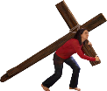




O LE ILOA O KERISO
“ina ia ou iloa o ia, ma le mana o lona toe tu mai, ma ia faatasi a‘u i ona tiga, ona ua faatusaina a‘u ia te au i lona maliu,”(Filipi 3:10)
Faapefea ona tatou iloa Keriso (Filipi. 3:10-16)?
Pe a tatou suesue Lana Afioga
Pe a taitaiina tatou e le Agaga Paia
Pe a tatou auai i Ona puapuaga
Pe a tatou agai atu i le sini
E pei o se tausinioga le olaga Kerisiano. E tatau ona manino lelei la tatou sini i o tatou mafaufau. Tatou te lē ola ina ia nonofo ai iinei ma na o le fiafia i lenei olaga. Tatou te faʻamoemoe e oʻo atu i le toetu o ē ua oti (Filipi 3:11).
Ao lei oo i lena taimi, tatou te taumafai e “taofi mau i le mea na maua ai a’u e Keriso Iesu” (Filipi 3:12). Na maua a’u e Iesu ina ia foa’i mai ia te a’u se aai; se taui; se ola e le mavae e ola faatasi ai ma Ia (Epe. 11:10; Filipi 3:14; 1Tesa. 4:17).

Slide 11

“O le fa’amoemoega tele lea na fa’amalosia ai Paulo e agai i luma ao fesagai ma faigata ma le fa’afitauli e tatau ona ta’ita’ia ai tagata galulue Kerisiano uma e tu’uina atu o ia lava i le galuega a le Atua. O mea fa’atosina fa’alelalolagi o le a tu’uina mai e tosina ai le mafaufau mai le Fa’aola, ae e tatau ona agai atu pea i le sini, ma faailoa atu i le lalolagi, i agelu, ma tagata o le fa’amoemoe, e va’ai pea i fofoga o le Atua e aoga ia i taumafaiga ma taulaga, e mana’omia mo le ausiaina o lenei fa’amoemoe.
E mafai e le so’o aupito maualalo o Keriso ona avea ma se tasi e nofo i le lagi, o se suli o le Atua i se tofi e le pala.”
EGW (Conflict and Courage, Tesema 13)

